Slide 1

KHỞI ĐỘNG

Slide 2












Nối hỗn số với phân số thích hợp:
$$2\frac{3}{7}$$
$$6\frac{1}{2}$$
$$2\frac{4}{7}$$
$$3\frac{3}{5}$$
$$5\frac{2}{9}$$
$$4\frac{3}{4}$$
$$\frac{18}{7}$$
$$\frac{17}{7}$$
$$\frac{12}{2}$$
$$\frac{19}{4}$$
$$\frac{18}{5}$$
$$\frac{47}{9}$$

Slide 3
TOÁN
Luyện tập chung
(Trang 15,16)

Slide 4
Yêu cầu cần đạt
Biết cộng, trừ phân số, hỗn số.
Chuyển các số đo có hai tên đơn vị đo thành số đo dạng hỗn số có một tên đơn vị đo.
Giải toán tìm một số biết giá trị một phân số của số đó.
Vận dụng kiến thức làm được các bài tập 1, 2, 3, 4, 5.

Slide 5

THỰC HÀNH

Slide 6
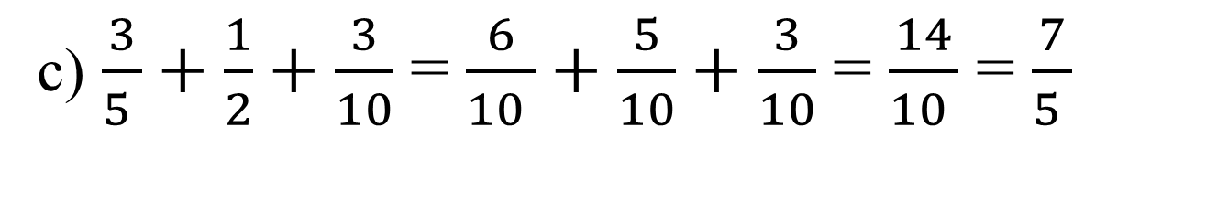

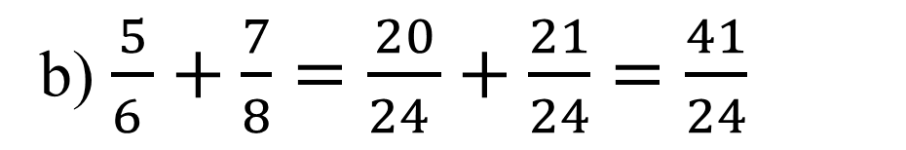
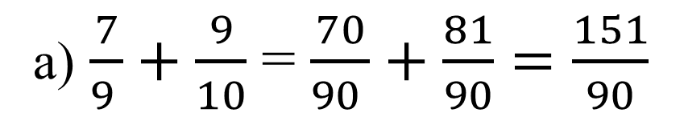
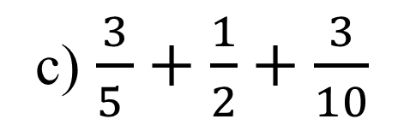

Bài 1: Tính
a) $\frac{7}{9 }+\frac{9}{10}$
b) $\frac{5}{6 }+\frac{7}{8}$
c) $\frac{3}{5 }+\frac{1}{2}+\frac{3}{10}$
a) $\frac{7}{9 }+\frac{9}{10}$ = $\frac{70}{90 }+\frac{81}{90}=\frac{151}{90}$
b) $\frac{5}{6 }+\frac{7}{8}=\frac{20}{24 }+\frac{21}{24}=\frac{41}{24}$
c) $\frac{3}{5 }+\frac{1}{2}+\frac{3}{10}$ = $\frac{6}{10 }+\frac{5}{10}+\frac{3}{10}$ = $\frac{14}{10 }$ = $\frac{7}{5 }$
Notes:
Nêu cách cộng các PS khác mẫu số?
GV lưu ý HS khi quy đồng MS các PS chú ý chọn MSC nhỏ nhất và rút gọn kết quả về PS tối giản.
Qua BT 1, con đã đạt được yêu cầu nào của bài học?

Slide 7
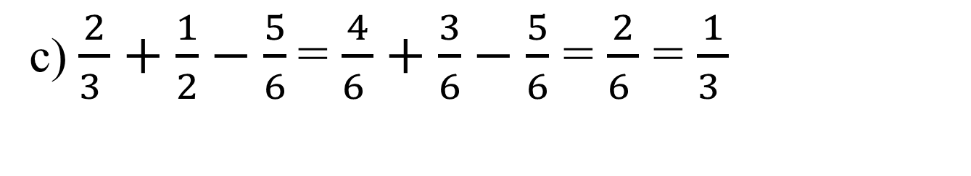

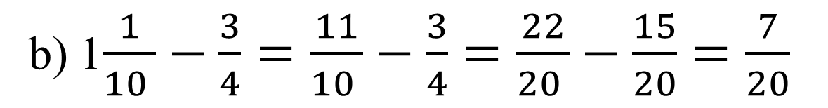
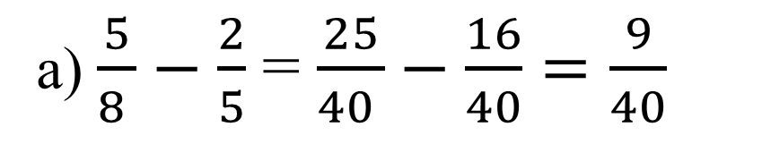
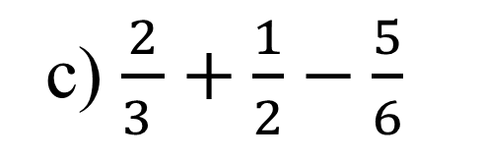

Bài 2: Tính:
a) $\frac{5}{8 }−\frac{2}{5}$
b) 1$\frac{1}{10 }−\frac{3}{4}$
c) $\frac{2}{3 }+\frac{1}{2}−\frac{5}{6}$
a) $\frac{5}{8 }−\frac{2}{5}$ = $\frac{25}{40 }−\frac{16}{40}=\frac{9}{40}$
b) 1$\frac{1}{10 }−\frac{3}{4}=\frac{11}{10 }−\frac{3}{4}=\frac{22}{20 }−\frac{15}{20}=\frac{7}{20}$
c) $\frac{2}{3 }+\frac{1}{2}−\frac{5}{6}$= $\frac{4}{6 }+\frac{3}{6}−\frac{5}{6}$ = $\frac{2}{6 }$ = $\frac{1}{3 }$
Notes:
- Nêu cách thực hiện phép tính ở câu b? ( Chuyển hỗn số thành PS rồi tính)
GV lưu ý ở câu c có thể thực hiện phép tính cộng trước, được kết quả bao nhiêu rồi thực hiện phép tính trừ.
Nêu cách trừ hai PS khác mẫu số?
Nêu Qua BT 2, con đã đạt được yêu cầu nào của bài học?

Slide 8
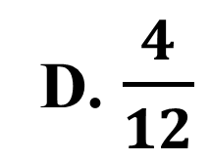

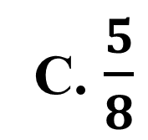
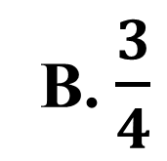
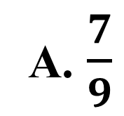

Bài 3: Khoanh vào chữ đặt trước kết quả đúng:
$$\frac{3}{8}$$
$$\frac{1}{4}$$
+
A. $\frac{7}{9}$
B. $\frac{3}{4}$
C. $\frac{5}{8}$
D. $\frac{4}{12}$
Notes:
- Yêu cầu HS nêu cách thực hiện phép tính?
- Qua BT 3, con đã đạt được yêu cầu nào của bài học?

Slide 9








Bài 4: Viết các số đo độ dài ( theo mẫu):
9m 5dm; 7m 3dm; 8dm 9cm; 12cm 5mm
$$\frac{5}{10}$$
$$\frac{5}{10}$$
+
m
m
Mẫu: 9m 5dm
9m
=
=
9
$$\frac{3}{10}$$
$$\frac{3}{10}$$
7m 3dm
=
7m
+
m
=
7
m
$$\frac{9}{10}$$
$$\frac{9}{10}$$
8dm 9cm
=
8dm
+
dm
=
8
dm
$$\frac{5}{10}$$
$$\frac{5}{10}$$
12cm 5mm
=
12cm
+
cm
=
12
cm
Notes:
GV phân tích mẫu, hướng dẫn cách chuyển các số đo có hai tên đơn vị đo thành số đo dạng hỗn số có một tên đơn vị đo.
Yêu cầu HS nêu cách thực hiện các câu còn lại?
Nêu mối quan hệ giữa các đơn vị đo đọ dài tiếp liền?
- Qua BT 4, con đã đạt được yêu cầu nào của bài học?

Slide 10


$$\frac{3}{10}$$
Bài 5: Biết quãng đường AB dài 12km. Hỏi quãng đường AB dài bao nhiêu ki-lô-mét?
12km
A
C
B
? km
Bài giải
quãng đường AB dài số ki – lô - mét là:
12 : 3 = 4 (km)
Quãng đường AB dài số ki – lô – mét là:
4 x 10 = 40 (km)
Đáp số: 40 km
$$\frac{1}{10}$$
Notes:
Yêu cầu HS giải thích cách hiểu 3/10 quãng đường AB dài 12 km là ntn? ( quãng đường Ab chia 10 phần thì 3 phần dài 12 km). GV chốt lại bằng sơ đồ.
Biết nếu chia quãng đường AB thành 10 phần bằng nhau thì 3 phần dài 12km, hãy tính độ dài 1 phần.
Làm thế nào tìm đc cả quãng đường AB?
Gv lưu ý HS có cách làm khác, tính luôn độ dài quãng đường AB bằng cách lấy 12 :3/10 = 40 km
Qua BT5, các con đạt đc yêu cầu nào của bài học?

Slide 11


Vượt chướng ngại vật
Notes:
Có 3 câu hỏi, nếu trả lời đúng mỗi câu sẽ được đi đến trả lời câu tiếp theo. Người chơi trả lời hết 3 câu là về đến đích sẽ nhận được 1 phần thưởng.

Slide 12





Notes:
GV bấm vào start để xe đi. Rồi bấm vào số 1 để hiện câu hỏi 1

Slide 13







Câu 1: 2m 2cm=........................m
A. 2$\frac{2}{10}$
B. 2$\frac{2}{100}$
C. $\frac{22}{10}$
Notes:
Nếu HS trả lời đúng thì xe vượt chướng ngại vật đi tiếp để câu 2. bấm vào Số 2

Slide 14




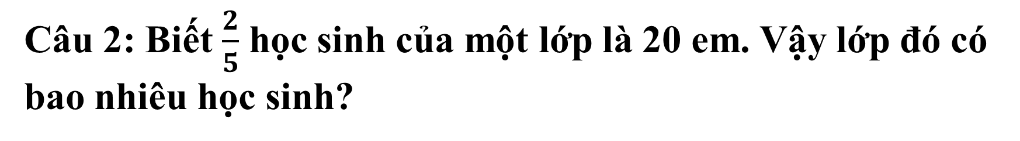
Câu 2: Biết $\frac{2}{5}$ học sinh của một lớp là 20 em. Vậy lớp đó có bao nhiêu học sinh?
A. 50 học sinh
B. 40 học sinh
C. 30 học sinh
Notes:
HS chọn đáp án đúng thì xe đi tiếp. GV bấm câu hỏi 3 vào số 3

Slide 15

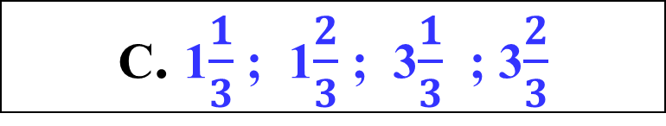
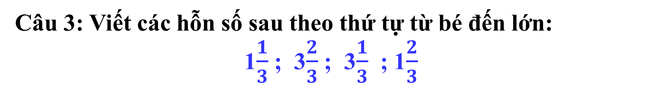
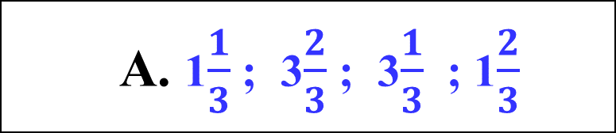
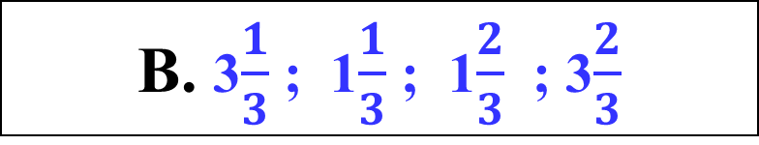
Câu 3: Viết các hỗn số sau theo thứ tự từ bé đến lớn:
1$\frac{1}{3}$ ; 3$\frac{2}{3}$ ; 3$\frac{1}{3}$ ; 1$\frac{2}{3}$
A. 1$\frac{1}{3}$ ; 3$\frac{2}{3}$ ; 3$\frac{1}{3}$ ; 1$\frac{2}{3}$
B. 3$\frac{1}{3}$ ; 1$\frac{1}{3}$ ; 1$\frac{2}{3}$ ; 3$\frac{2}{3}$
C. 1$\frac{1}{3}$ ; 1$\frac{2}{3}$ ; 3$\frac{1}{3}$ ; 3$\frac{2}{3}$

Slide 16
ĐÍCH

Slide 17




VẬN DỤNG, TRẢI NGHIỆM
Con hãy đo độ dài quyển sách giáo khoa Toán 5 và đổi về đơn vị đo là đề - xi – mét nhé!
?

Slide 18

Chuẩn bị bài sau: Luyện tập chung (trang 16)

